Slide 1

Horizon V 2.0.14
13 septembre 2022

Slide 2

Conseillers Vente

Slide 3



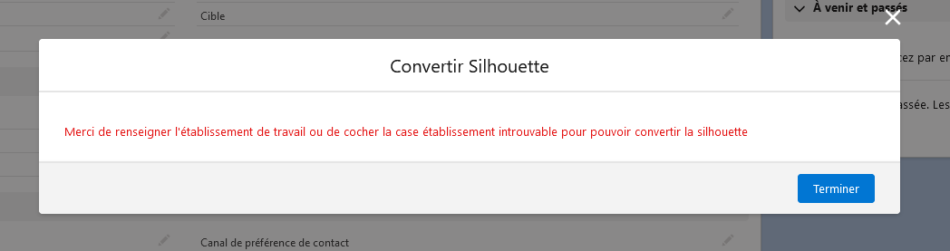
Convertir la silhouette et renseigner l’établissement de travail
PROBLEME
Sur l’écran de conversion, le champ « Etablissement de travail » ne propose pas l’aide à la recherche (nom, adresse, SIRET), comme cela existe sur le formulaire de la Silhouette.
Il est donc souhaitable de renseigner ce champ sur le formulaire de la Silhouette, avant de la convertir.
Sur le formulaire de la Silhouette, au clic sur Convertir Silhouette,
si l’établissement de travail n’est pas renseigné,
OU
si la case « établissement introuvable » n’est pas cochée,
➔un message vous alerte :

Slide 4
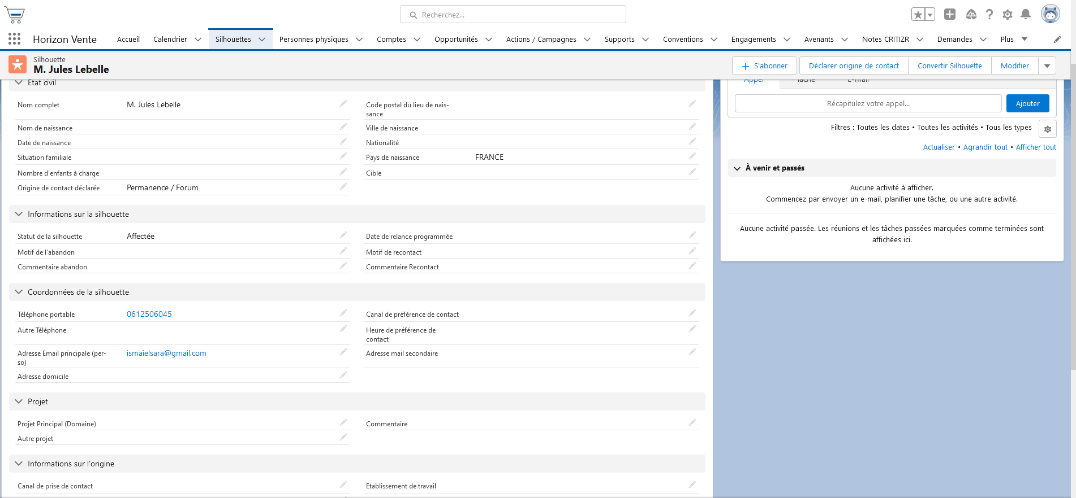
Convertir la silhouette et renseigner l’établissement de travail
1
Je suis sur le formulaire de la silhouette
3
Je clique sur Convertir Silhouette
Le champ Etablissement de travail n’est pas renseigné
2

Slide 5
Convertir la silhouette et renseigner l’établissement de travail
Un message bloquant s’affiche :

Slide 6
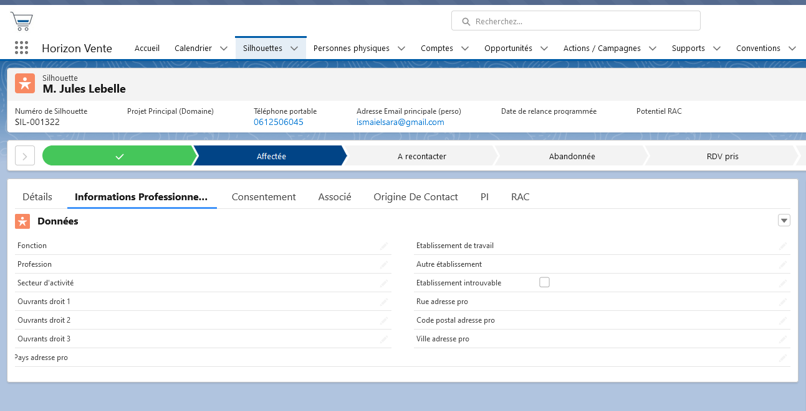
Convertir la silhouette et renseigner l’établissement de travail
4
Je clique sur l’onglet « Informations Professionnelles
5
Je clique sur le crayon

Slide 7
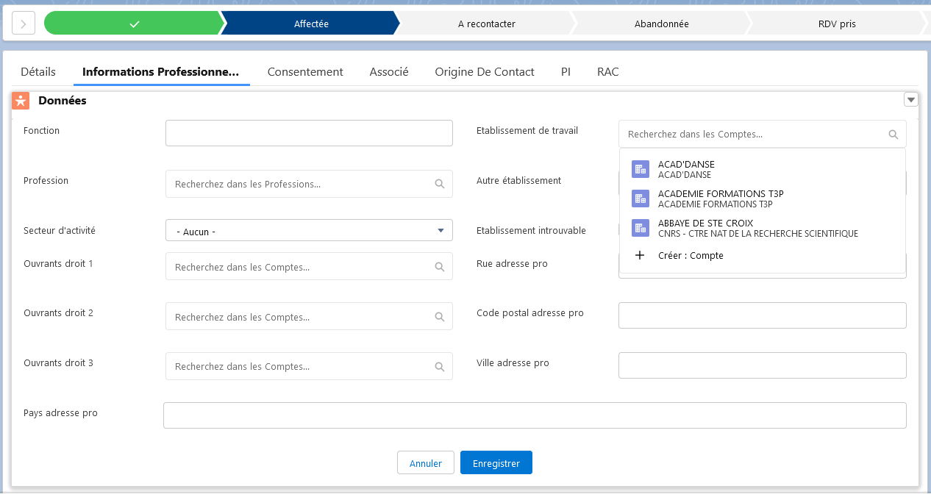

Convertir la silhouette et renseigner l’établissement de travail
Je recherche l’établissement
6
Je bénéficie des aides à la recherche :
sur le nom,
sur l’adresse,
sur le SIRET,
recherche intuitive avec affichage des résultats correspondant aux premières lettres saisies

Slide 8
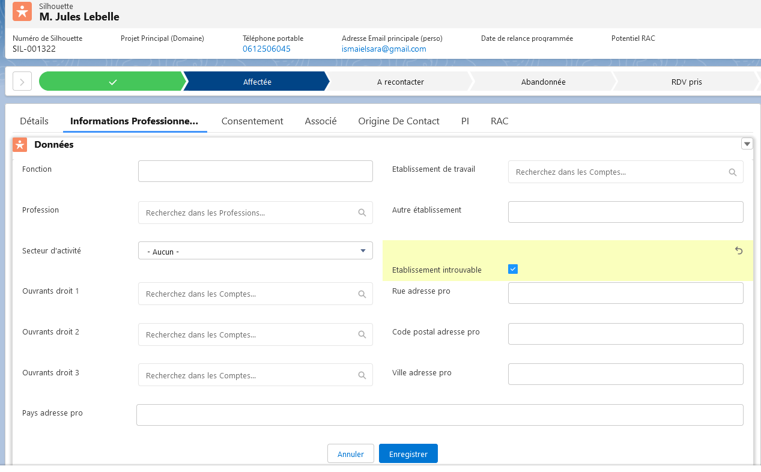
Convertir la silhouette et renseigner l’établissement de travail
Je peux aussi cocher la case « Etablissement introuvable »
7

Slide 9
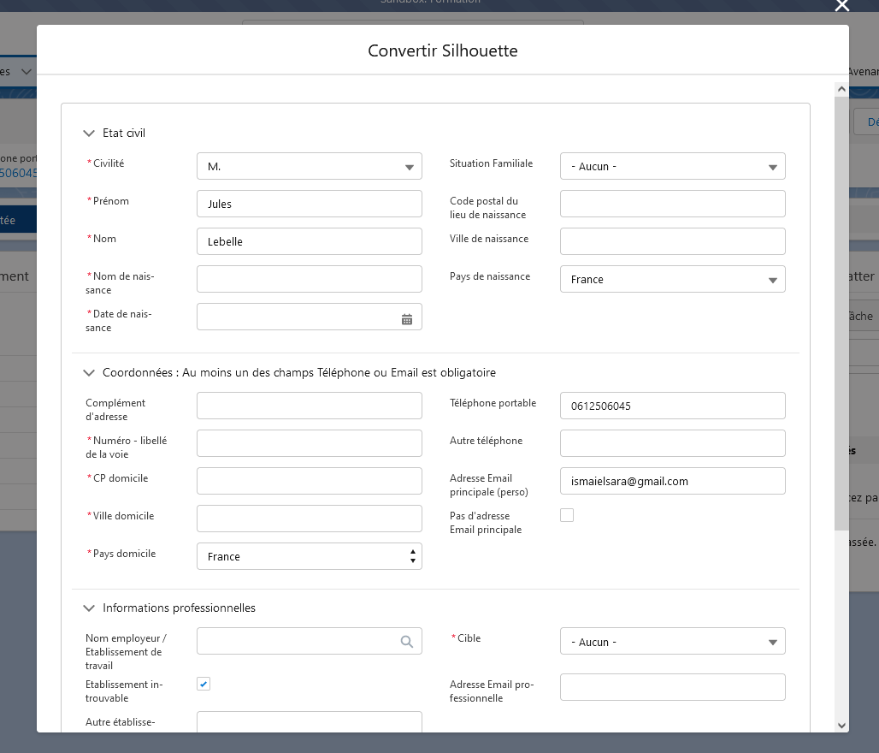
Convertir la silhouette et renseigner l’établissement de travail
J’accède à l’écran de conversion de la silhouette :

Slide 10
Tous utilisateurs

Slide 11
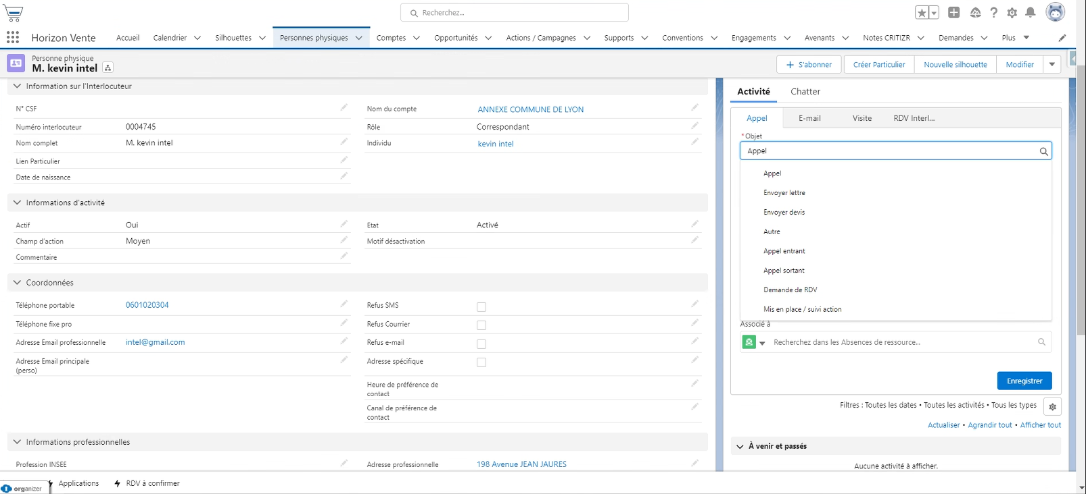
Mieux qualifier les appels
Nouvelles valeurs :
Appel entrant
Appel sortant
Demande de RDV
Mise en place/suivi action

Slide 12
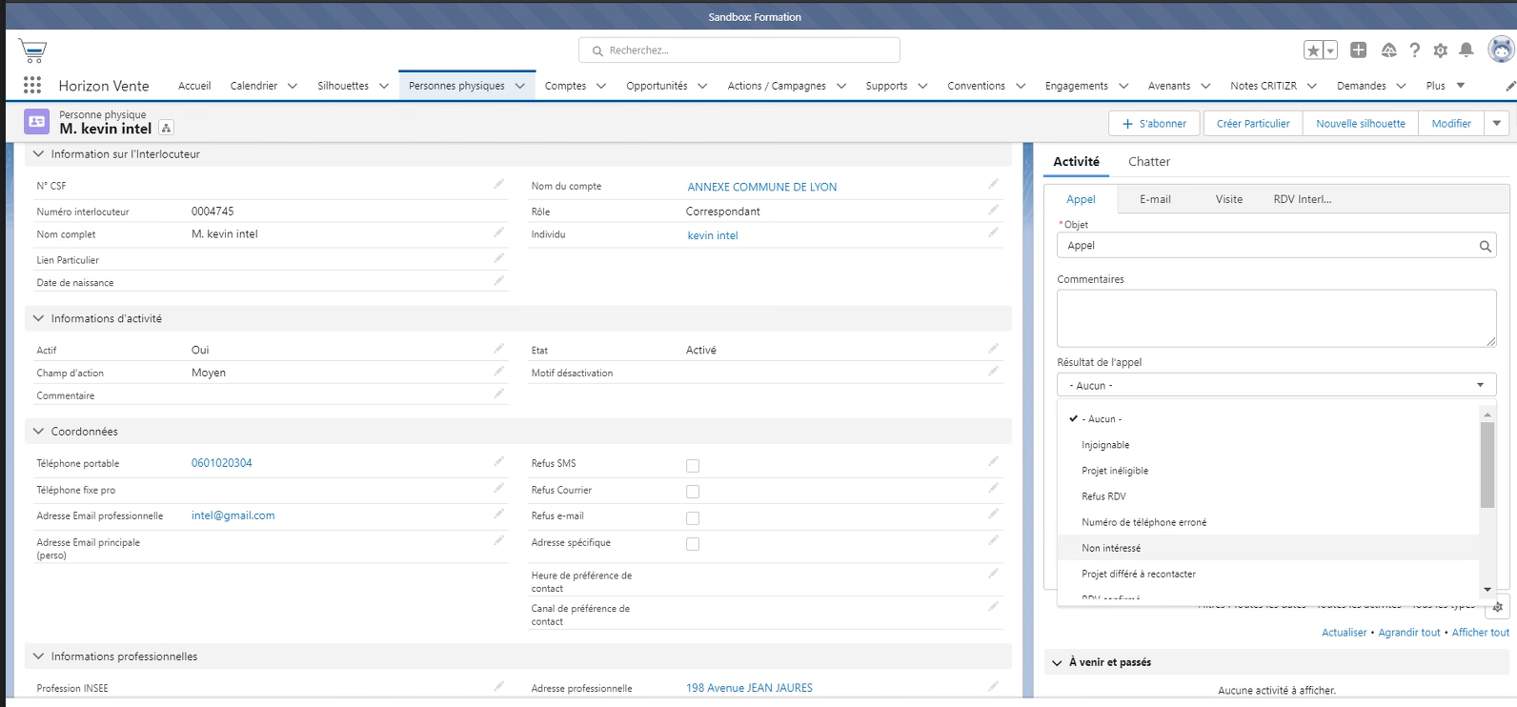
Mieux qualifier les appels
Champ « Motif d’abandon » renommé en « Résultat de l’appel »
Valeurs mises à jour :
Injoignable
Projet inéligible
Refus RDV
Numéro de téléphone erroné
Non intéressé
Projet différé à recontacter
RDV confirmé
RDV reporté
RDV annulé
RDV (changement de format)
Suivi dossier en cours
Appel transféré
Laisser message

Slide 13
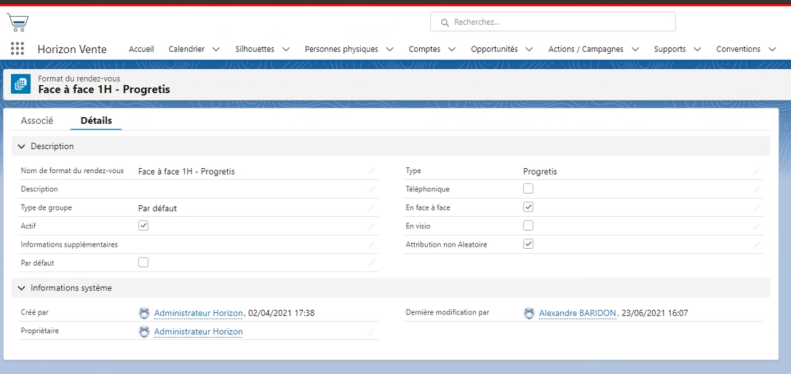
Progretis devient CSF Patrimoine
Dans Horizon, le nom Progretis sera progressivement remplacé par CSF Patrimoine sur tous les écrans :
Agence CSF Patrimoine
Format de RDV
Profils
Modèles d’emails,
Etc.
Progretis ➔ CSF Patrimoine

Slide 14
Prospection - Prescription

Slide 15

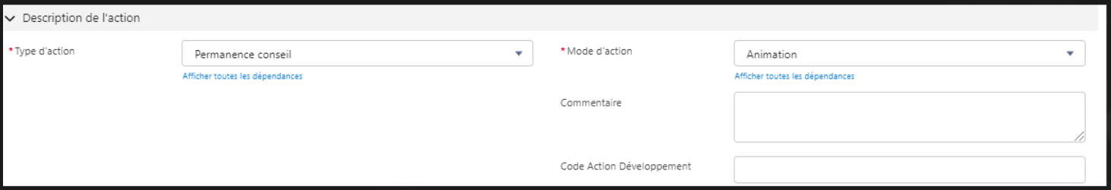
Modifier le type d’action sur les actions de développement
Sur les Actions/Campagnes, il est maintenant possible de modifier le type d’action, même si le statut de l’action est REALISE.
Objectif : Pouvoir requalifier une action en cas d’erreur, après que l’action soit réalisée.

Slide 16
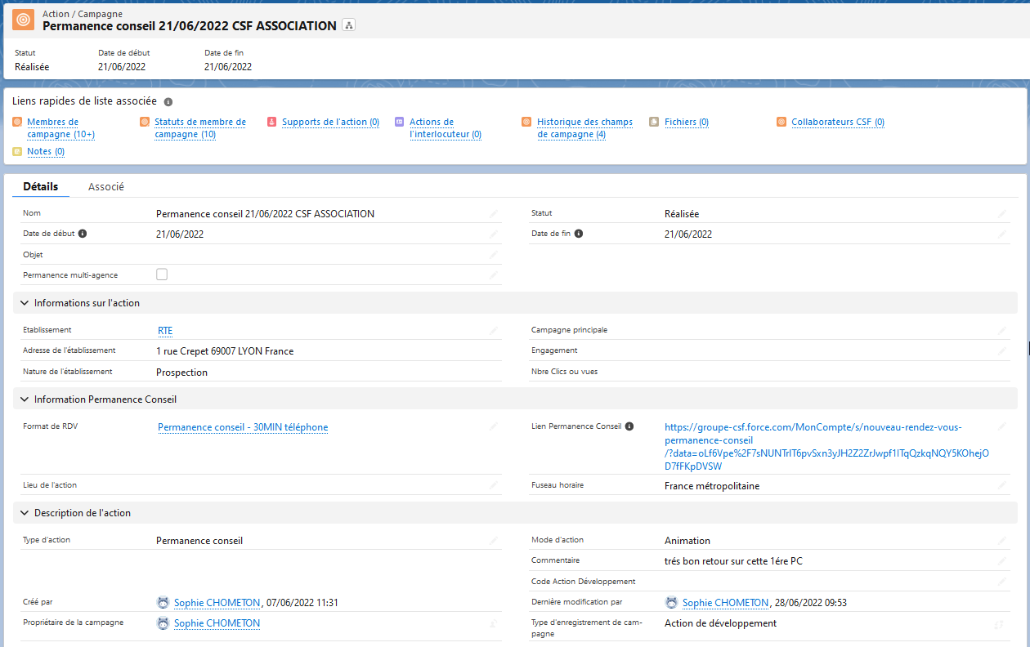
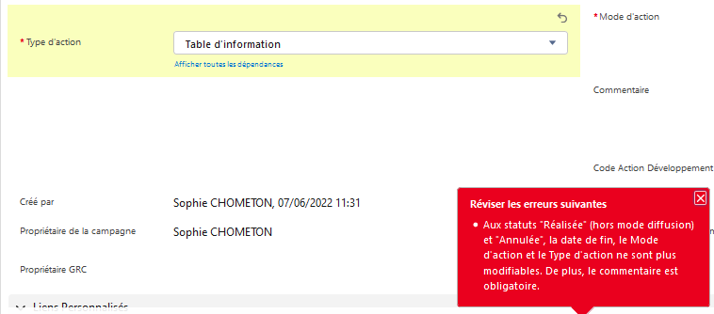
Modifier le type d’action sur les actions de développement
1
2

Slide 17
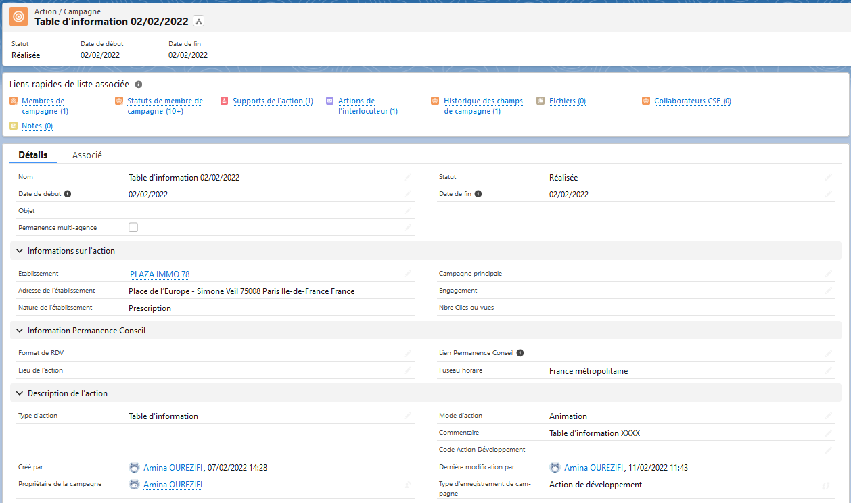
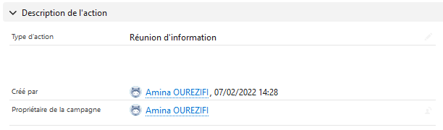

Modifier le type d’action sur les actions de développement
Modifications effectuées !
2
Mardi, mercredi, jeudi
Lorsque je modifie le type d’action, Je dois aussi modifier le nom de l’action avec la règle suivante :
Nom = Type d’action + date
1

Slide 18
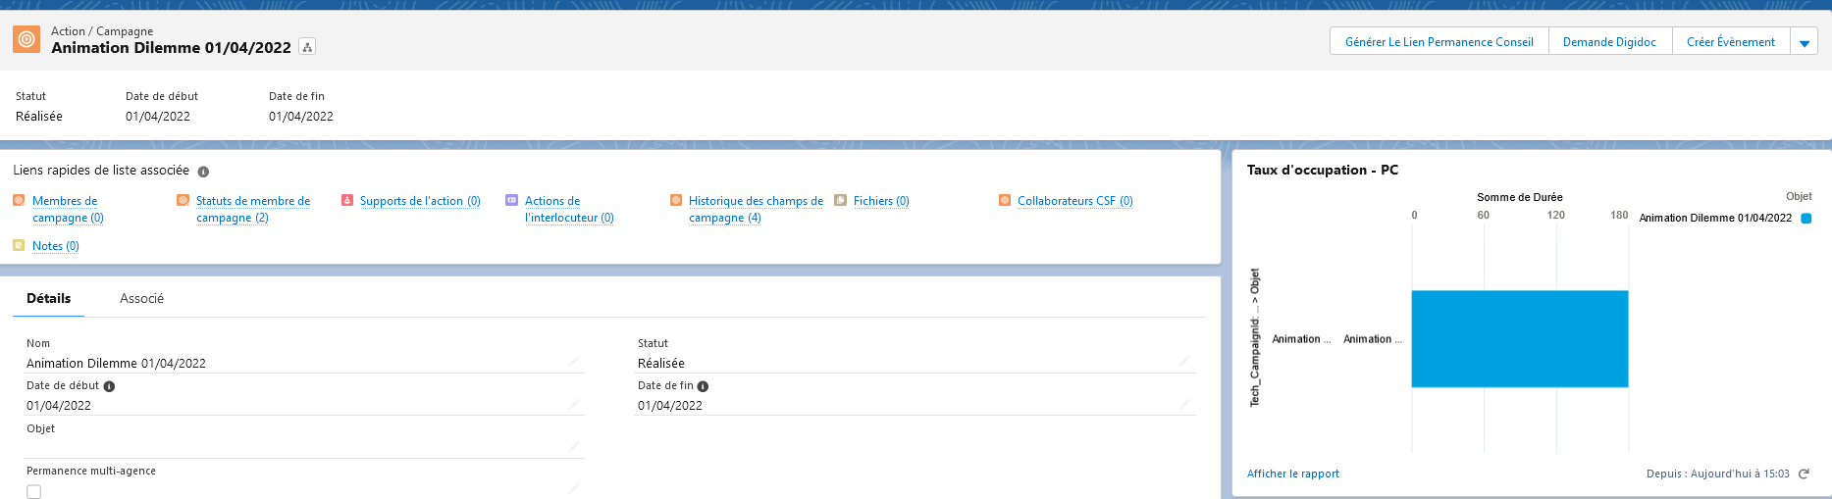
Suivre le taux d’occupation des PC – anomalie corrigée
Le graphique "Taux d'occupation - PC" apparaît désormais uniquement sur les actions de permanence conseil.

